Slide 1
第十讲 博弈论基础
余一帆
2019.11.28

Slide 2
博弈论
博弈论（ Game Theory ）是 应用数学的一个分支，研究多个个体之间策略性决策问题的学科。
它是研究具有竞争或合作性质现象的理论和方法
目前在军事战略、 经济学、计算机科学 、政治学、生物学和其他学科有广泛应用。
始于策梅洛（ E. Zermelo ），波莱尔（ E. Borel ）及冯诺依曼（J. von Neumann ）。

Slide 3
博弈论的一些应用
赌场、体育赛事
军事策略
讨价还价、谈判
产业组织
公共资源的利用
企业薪酬设计
市场机制设计（拍卖、匹配）

Slide 4
零和博弈：俾斯麦海战
 |  | 日军
 |  | 航行北线 | 航行南线
盟军 | 搜索北线 | (2,-2) | (-2,2)
 | 搜索南线 | (-1,1) | (3,-3)
盟军应该如何选择？日军呢？

Slide 5
非零和博弈：囚徒困境
 |  | 同伙A
 |  | 坦白 | 沉默
同伙B | 坦白 | (-10,-10) | (-1,-25)
 | 沉默 | (-25,-1) | (-3,-3)
每个人应该如何选择？

Slide 6
N人零和博弈
vNM (1947): 假设有三个人，多数得到$1 ，少数 失去$1
1&2 (x,1-x,-1)
1&3 (y,-1,1-y)
2&3 (-1,z, 1-z)
合作的结果？
联盟形成
缔结可被执行的协议
利益转移支付

Slide 7
博弈论的两大分支
非合作博弈 (non-cooperative games)
参与人无法缔结协议、无法转移支付（在给定规则以外），合作必须是自我执行的
关注的重点是个人及其最优策略
由 von Neumann的两人零和博弈问题和Nash的囚徒困境问题发展而来
合作博弈 (cooperative games)
有外部的执行机制（允许缔结协议和转移支付）
关注重点是联盟的形成、联盟内部如何分享利益
由 von Neumann的三人零和博弈问题和Nash的两人议价问题发展而来

Slide 8
非合作博弈

Slide 9
非合作博弈
一个非合作博弈包含：
一些参与者
每个参与者的策略
每个参与者选择不同决策行为的收益（或报酬）矩阵 。
每个参与者的收益依赖于所有人的决策行为

Slide 10
静态与动态博弈
静态博弈： 参与者同时做出他们的决策，参与者只做一次决策，或者说是在不知道其他人选择的情况下做决策 。
动态博弈： 决策时间有先后，后来的决策者可以看见之前决策者的决策 结果（历史）。

Slide 11
两人静态博弈的一个例子
 |  | 小红
 |  | 左边L | 右边R
小明 | 上面U | (3,9) | (1,8)
 | 下面D | (0,0) | (2,1)
这是一个收益矩阵
博弈的结果是一组选择如(U,R)，的一组策略其中第一个元素为小明的选择，第二个元素为小红的选择 。 (U,R)的收益为(1,8)，对应的小明的收益为1 ，小红的收益为8

Slide 12
两人静态博弈的一个例子
 |  | 小红
 |  | 左边L | 右边R
小明 | 上面U | (3,9) | (1,8)
 | 下面D | (0,0) | (2,1)
(U,R)会是博弈结果么？
如果小红选择右边，那么小明会选择下面因为他的收益会从1上升到2

Slide 13
两人静态博弈的一个例子
 |  | 小红
 |  | 左边L | 右边R
小明 | 上面U | (3,9) | (1,8)
 | 下面D | (0,0) | (2,1)
(D,R)会是博弈结果么？
(D,R)似乎会是博弈的一个结果，这时候小红不会选择左边，小明也不会选择上面。

Slide 14
两人静态博弈的一个例子
 |  | 小红
 |  | 左边L | 右边R
小明 | 上面U | (3,9) | (1,8)
 | 下面D | (0,0) | (2,1)
(D,L)会是博弈结果么？
(D,L)不会是博弈的一个结果，这时候小红和小明都想改变自己的选择。

Slide 15
两人静态博弈的一个例子
 |  | 小红
 |  | 左边L | 右边R
小明 | 上面U | (3,9) | (1,8)
 | 下面D | (0,0) | (2,1)
(U,L)会是博弈结果么？
(U,L)似乎会是博弈的一个结果，这时候小红和小明都不会在给定对方选择的情况下改变自己的选择。

Slide 16
两人静态博弈的一个例子
 |  | 小红
 |  | 左边L | 右边R
小明 | 上面U | (3,9) | (1,8)
 | 下面D | (0,0) | (2,1)
(U,L)和(D,R)都是这个博弈的纳什均衡！

Slide 17
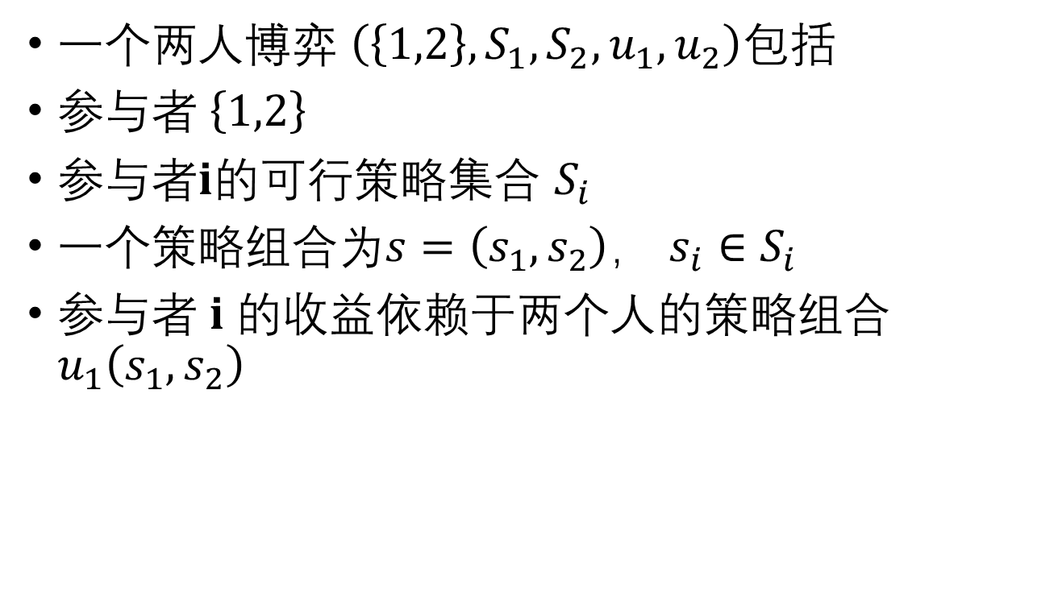
纳什均衡
一个两人博弈 $\left(\left\{1,2\right\}, S_{1},S_{2},u_{1},u_{2}\right)$包括
参与者 $\left\{1,2\right\}$
参与者𝐢的可行策略集合 $S_{i}$
一个策略组合为$s=\left(s_{1},s_{2}\right)$， ${s_{i}∈S}_{i}$
参与者 𝐢 的收益依赖于两个人的策略组合$u_{1}\left(s_{1},s_{2}\right)$

Slide 18

纳什均衡（Nash Equilibrium)
策略组合$s^{∗}=\left(s_{1}^{∗},s_{2}^{∗}\right)$为一个 纳什均衡 ，如果
$u_{1}\left(s_{1}^{∗},s_{2}^{∗}\right)≥u_{1}\left(s_{1},s_{2}^{∗}\right)$， $∀{s_{1}∈S}_{1}$
$u_{2}\left(s_{1}^{∗},s_{2}^{∗}\right)≥u_{2}\left(s_{1}^{∗},s_{2}\right)$ ， $∀{s_{2}∈S}_{2}$

Slide 19
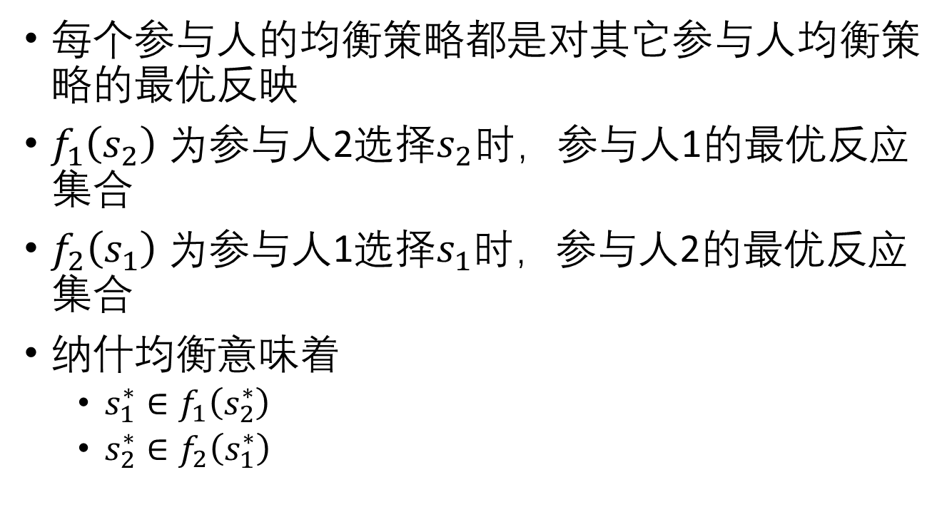
纳什均衡
每个参与人的均衡策略都是对其它参与人均衡策略的最优反映
$f_{1}\left(s_{2}\right)$ 为参与人2选择$s_{2}$时，参与人1的最优反应集合
$f_{2}\left(s_{1}\right)$ 为参与人1选择$s_{1}$时，参与人2的最优反应集合
纳什均衡意味着
${s_{1}^{∗}∈f}_{1}\left(s_{2}^{∗}\right)$
${s_{2}^{∗}∈f}_{2}\left(s_{1}^{∗}\right)$

Slide 20
例子
 |  | 参与人2
 |  | 左边L | 右边R
参与人1 | 上面U | (0,1) | (1,2)
 | 下面D | (0,2) | (2,2)
$f_{1}\left(L\right)=\left\{U,D\right\}$, $f_{1}\left(R\right)=\left\{D\right\}$, $f_{2}\left(U\right)=\left\{R\right\}$, $f_{2}\left(D\right)=\left\{L,R\right\}$

Slide 21
纳什均衡的意义
理性结果：
如果基于理性假设的多人决策问题有唯一解，那么这个解必然是纳什均衡。
稳态：
如果学习过程会收敛到一个稳态，那么这个稳态必然是纳什均衡。
自我执行的协议：
参与人试图达成一致。
在非合作博弈中，一个协议会被遵守仅当它是纳什均衡。
演化的结果

Slide 22
存在性问题：猜硬币
 |  | 小红
 |  | 猜正面 | 猜反面
小明 | 正面 | (-1,1) | ( 1,-1 )
 | 反面 | (1,-1) | (-1,1)
是否存在纳什均衡？

Slide 23
猜硬币
 |  | 小红
 |  | 猜正面 | 猜反面
小明 | 正面 | (-1,1) | ( 1,-1 )
 | 反面 | (1,-1) | (-1,1)
混合策略均衡是$\left\{\left(\frac{1}{2},\frac{1}{2}\right),(\frac{1}{2},\frac{1}{2})\right\}$

Slide 24
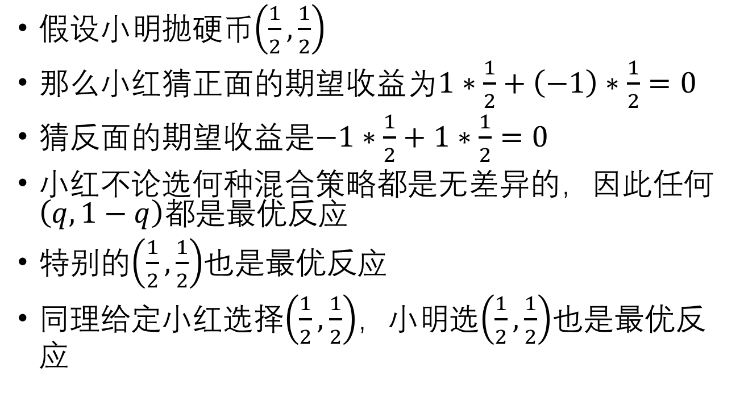
混合策略均衡
假设小明抛硬币$\left(\frac{1}{2},\frac{1}{2}\right)$
那么小红猜正面的期望收益为$1∗\frac{1}{2}+\left(−1\right)∗\frac{1}{2}=0$
猜反面的期望收益是$−1∗\frac{1}{2}+1∗\frac{1}{2}=0$
小红不论选何种混合策略都是无差异的，因此任何$\left(q,1−q\right)$都是最优反应
特别的$\left(\frac{1}{2},\frac{1}{2}\right)$也是最优反应
同理给定小红选择$\left(\frac{1}{2},\frac{1}{2}\right)$，小明选$\left(\frac{1}{2},\frac{1}{2}\right)$也是最优反应

Slide 25
混合策略均衡：求解
Player B
A以概率π^{A}₁ 选择a^{A}₁，以概率1- π^{A}₁ 选择a^{A}₂
B以概率π^{B}₁ 选择a^{B}₁，以概率1- π^{B}₁选择a^{B}₂
a^{B}₁
a^{B}₂
a^{A}₁
6,4
3,1
Player A
a^{A}₂
4,3
5,7
A选择a^{A}₁和a^{A}₂的期望收益EV^{A}(a^{A}₁)和EV^{A}(a^{A}₂)分别是多少？

Slide 26
混合策略均衡：求解
Player B
a^{B}₁
a^{B}₂
a^{A}₁
6,4
3,1
Player A
a^{A}₂
4,3
5,7
EV^{A}(a^{A}₁) = 6π^{B}₁ + 3(1 - π^{B}₁) = 3 + 3π^{B}₁. EV^{A}(a^{A}₂) = 4π^{B}₁ + 5(1 - π^{B}₁) = 5 - π^{B}₁.

Slide 27
混合策略均衡：求解
Player B
a^{B}₁
a^{B}₂
a^{A}₁
6,4
3,1
Player A
a^{A}₂
4,3
5,7
EV^{A}(a^{A}₁) = 6π^{B}₁ + 3(1 - π^{B}₁) = 3 + 3π^{B}₁. EV^{A}(a^{A}₂) = 4π^{B}₁ + 5(1 - π^{B}₁) = 5 - π^{B}₁. 3 + 3π^{B}₁ 5 - π^{B}₁ as π^{B}₁ ½.
> = <
> = <

Slide 28
混合策略均衡：求解
EV^{A}(a^{A}₁) = 6π^{B}₁ + 3(1 - π^{B}₁) = 3 + 3π^{B}₁. EV^{A}(a^{A}₂) = 4π^{B}₁ + 5(1 - π^{B}₁) = 5 - π^{B}₁. 3 + 3π^{B}₁ 5 - π^{B}₁ as π^{B}₁ ½.
> = <
> = <
A的最优反应
π^{A}₁
1
0
π^{B}₁
0
½
1

Slide 29
混合策略均衡：求解
Player B
A以概率π^{A}₁ 选择a^{A}₁，以概率1- π^{A}₁ 选择a^{A}₂
B以概率π^{B}₁ 选择a^{B}₁，以概率1- π^{B}₁选择a^{B}₂
a^{B}₁
a^{B}₂
a^{A}₁
6,4
3,1
Player A
a^{A}₂
4,3
5,7
B选择a^{B}₁和a^{B}₂的期望收益EV^{B}(a^{B}₁)和EV^{B}(a^{B}₂)分别是多少？

Slide 30
混合策略均衡：求解
Player B
a^{B}₁
a^{B}₂
a^{A}₁
6,4
3,1
Player A
a^{A}₂
4,3
5,7
EV^{B}(a^{B}₁) = 4π^{A}₁ + 3(1 - π^{A}₁) = 4 + π^{A}₁. EV^{B}(a^{B}₂) = π^{A}₁ + 7(1 - π^{A}₁) = 7 - 6π^{A}₁.

Slide 31
混合策略均衡：求解
Player B
a^{B}₁
a^{B}₂
a^{A}₁
6,4
3,1
Player A
a^{A}₂
4,3
5,7
EV^{B}(a^{B}₁) = 4π^{A}₁ + 3(1 - π^{A}₁) = 3 + π^{A}₁. EV^{B}(a^{B}₂) = π^{A}₁ + 7(1 - π^{A}₁) = 7 - 6π^{A}₁. 3 + π^{A}₁ 7 - 6π^{A}₁ as π^{A}₁ .
4
> = <
> = <
/
7

Slide 32
混合策略均衡：求解
EV^{B}(a^{B}₁) = 4π^{A}₁ + 3(1 - π^{A}₁) = 3 + π^{A}₁. EV^{B}(a^{B}₂) = π^{A}₁ + 7(1 - π^{A}₁) = 7 - 6π^{A}₁. 3 + π^{A}₁ 7 - 6π^{A}₁ as π^{A}₁ .
4
> = <
> = <
/
7
π^{A}₁
1
4
/
7
0
π^{B}₁
0
1
B的最优反应

Slide 33
混合策略均衡：求解
存在几个纳什均衡？
B
A
A的最优反应
π^{A}₁
π^{A}₁
1
1
4
/
7
0
π^{B}₁
0
π^{B}₁
0
1
0
½
1
B的最优反应

Slide 34

混合策略均衡：求解
一共有3个纳什均衡，包括纯策略和混合策略。
(π^{A}₁, π^{B}₁) = (0,0) (π^{A}₁, π^{B}₁) = (1,1)
(π^{A}₁, π^{B}₁) = ($\frac{4}{7}$, $\frac{1}{2}$)
A的最优反应
π^{A}₁
1
4
/
7
0
π^{B}₁
0
½
1
B的最优反应

Slide 35
存在性定理
Nash (1950)： 如果允许参与人使用混合策略，则一个博弈存在至少一个纳什均衡 。
角谷静夫 不动点定理的应用

Slide 36
性别之战(Battle of Sexes)
 |  | 小明
 |  | 少年的你 | 速度与激情
小红 | 少年的你 | (2,1) | (0,0)
 | 速度与激情 | (0,0) | (1,2)
小红喜欢文艺片， 小明喜欢动作片， 两人都偏好一
起度过。

Slide 37
鹰鸽博弈(Hawk or Dove)
 |  | 小明
 |  | 继续 | 退出
小亮 | 继续 | (-1,-1) | (2,0)
 | 退出 | (0,2) | (1,1)
两人同时追求小红，决斗是最差的结果

Slide 38
协调博弈
 |  | 小明
 |  | 东区食堂 | 西区食堂
小红 | 东区食堂 | (10,10) | (5,4)
 | 西区食堂 | (4,5) | (9,9)
两人约好见面，都忘记了地点

Slide 39
协调博弈：猎鹿博弈(Stag Hunt)
 |  | 小明
 |  | 抓兔 | 打鹿
小红 | 抓兔 | (4,4) | (4,0)
 | 打鹿 | (0,4) | (10,10)
“一人就能抓1 只兔，吃4 天；两人合作才能打1 只鹿，
够两人吃 10天” 卢梭 《论人类不平等的起源和基础》

Slide 40
协调博弈：银行挤兑(Bank Run)
 |  | 小明
 |  | 等待 | 提现
小红 | 等待 | (4,4) | (1,3)
 | 提现 | (3,1) | (2,2)
两人在t=0 各自存入银行$3 ，银行把$6 投入一个项目。如至少一人在t=1 提现，则项目失败仅得到$4 。如项目继续到t=2, 成功得到$8

Slide 41
多重性
纳什均衡不唯一！
多重性说明纳什均衡作为预测理性行为结果的理论是不完美的 。
均衡精炼问题（ equilibrium selection ）
不同参与者可能对不同均衡的偏好不同
均衡精炼的标准？

Slide 42
共识点(focal point)
语言，审美，经历，传统，先例
为什么美国有时只提供武器、人员而不是军队？
是否可以使用小型核武器？
没有 使用核武器是传统 ，一个极其显著的共识点。一旦使用核武器，就很难再找到其他一个双方的共识点作为代替。

Slide 43
猎鹿博弈(Stag Hunt)
 |  | 小明
 |  | 抓兔 | 打鹿
小红 | 抓兔 | (4,4) | (4,0)
 | 打鹿 | (0,4) | (10,10)
那个均衡更容易成为共识点？

Slide 44
占优均衡

Slide 45
占优策略均衡
纳什均衡对理性有很强的要求
每个参与人对其他人的决策都有正确的信念 。
更弱的理性假设
不要求参与者对其他人的决策有正确的信念

Slide 46
占优策略
占优策略 (dominant strategy): 在参与人的策略集中，如果存在一个与其他人可能采取的策略无关的最优选择，则称其为占优策略。
其他策略称为被占优策略或劣策略(dominated strategy) 。

Slide 47
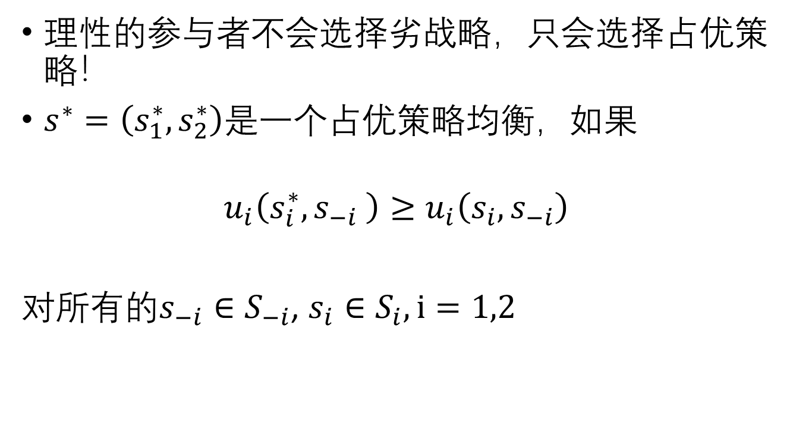
占优策略均衡
理性的参与者不会选择劣战略，只会选择占优策略！
$s^{∗}=\left(s_{1}^{∗},s_{2}^{∗}\right)$是一个占优策略均衡，如果
$$u_{i}\left(s_{i}^{∗},s_{−i} \right)≥u_{i}\left(s_{i},s_{−i}\right)$$
对所有的$s_{−i}∈S_{−i}$, $s_{i}∈S_{i}, i=1,2$

Slide 48
囚徒困境
 |  | 同伙A
 |  | 坦白 | 沉默
同伙B | 坦白 | (-10,-10) | (-1,-25)
 | 沉默 | (-25,-1) | (-3,-3)
坦白对所有人都是占优策略！

Slide 49
智猪博弈
 |  | 小猪
 |  | 按钮 | 等待
大猪 | 按钮 | (90,-10) | (15,75)
 | 等待 | (100,-10) | (0,0)
按钮是小猪的劣策略，小猪会剔除按钮。大猪知道小猪会剔除按钮，因而在剔除按钮后的博弈中，大猪会剔除等待。

Slide 50
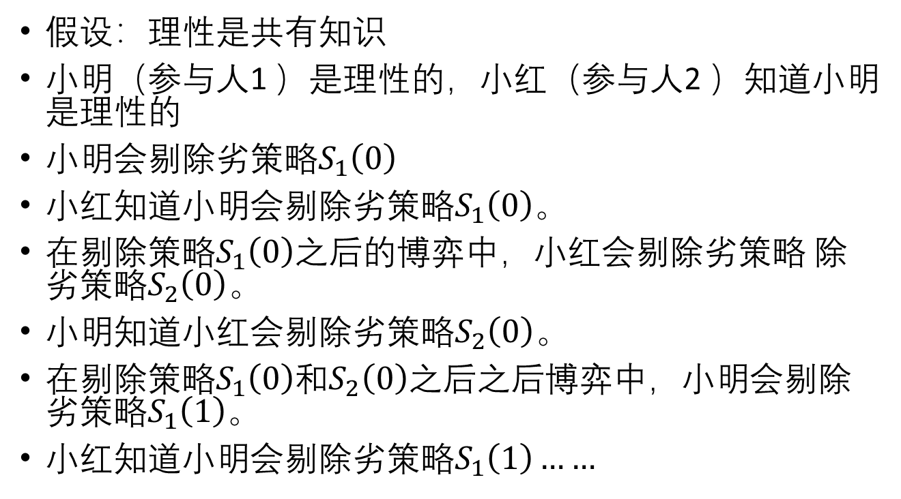
迭代剔除劣策略
假设：理性是共有知识
小明（参与人1 ）是理性的，小红（参与人2 ）知道小明是理性的
小明会剔除劣策略$S_{1}\left(0\right)$
小红知道小明会剔除劣策略$S_{1}\left(0\right)$。
在剔除策略$S_{1}\left(0\right)$之后的博弈中，小红会剔除劣策略 除劣策略$S_{2}\left(0\right)。$
小明知道小红会剔除劣策略$S_{2}\left(0\right)$。
在剔除策略$S_{1}\left(0\right)$和$S_{2}\left(0\right)$之后之后博弈中，小明会剔除劣策略$S_{1}\left(1\right)$。
小红知道小明会剔除劣策略$S_{1}\left(1\right)……$

Slide 51
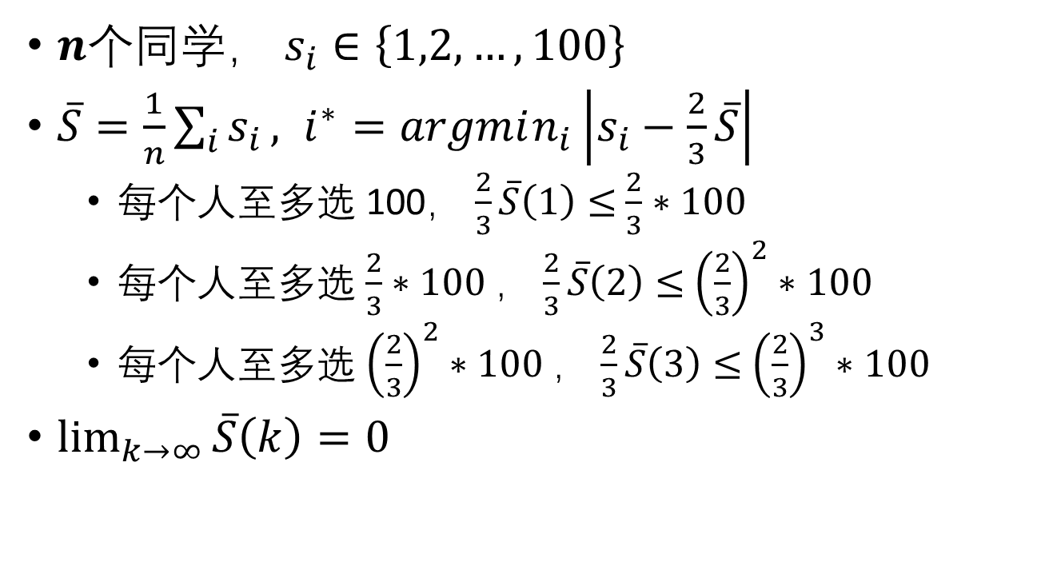
Guessing 2/3
𝒏个同学， $s_{i}∈\left\{1,2,…,100\right\}$
$\overline{S}=\frac{1}{n}\sum_{i}{s_{i}}, i^{∗}=argmin_{i}\left|s_{i}−\frac{2}{3}\overline{S}\right|$
每个人至多选 100， $\frac{2}{3}\overline{S}\left(1\right)≤$ $\frac{2}{3}∗100$
每个人至多选 $\frac{2}{3}∗100$， $\frac{2}{3}\overline{S}\left(2\right)≤$ ${\left(\frac{2}{3}\right)}^{2}∗100$
每个人至多选 ${\left(\frac{2}{3}\right)}^{2}∗100$， $\frac{2}{3}\overline{S}\left(3\right)≤$ ${\left(\frac{2}{3}\right)}^{3}∗100$
$\lim_{k→∞}{\overline{S}\left(k\right)=0}$

Slide 52
中位选民
候选人{A,B}
选民 {1,2,…,10}各占人口的10%
两个候选人同时选择位置 {1,2,…,10}
选民投票给立场离自己最接近的候选人，如同样接近则平分。
迭代删除法求解纳什均衡？

Slide 53
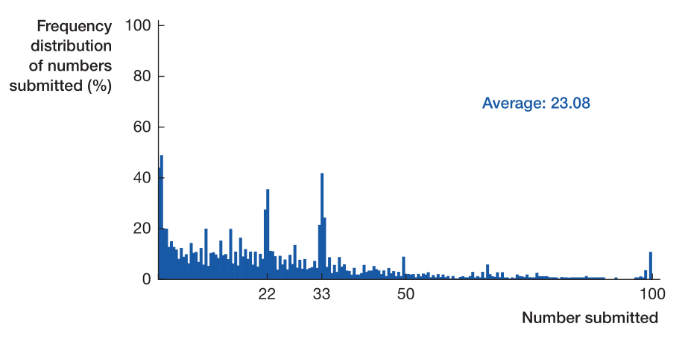
现实中的博弈：猜2/3

Slide 54
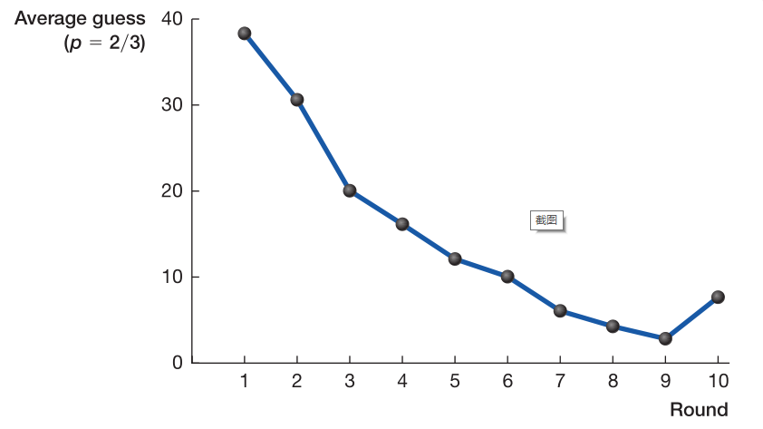
现实中的博弈：猜2/3

Slide 55
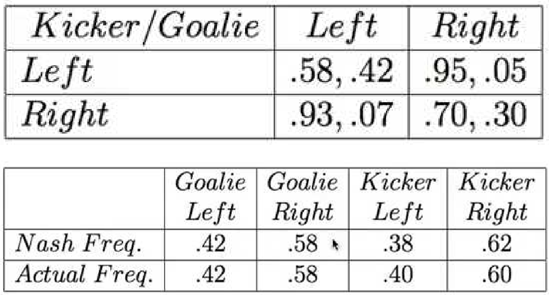
现实中的博弈：点球
FIFA ，1471 次点球（ until 2002）

Slide 56
动态博弈

Slide 57
动态博弈
动态博弈：行动有先后顺序，不同的参与人在不同时点行动，先行动者的选择影响后行动者的选择空间，后行动者可以观察到先行动者做了什么选择。
任何人的选择不可更改，且可以被后行动者观察到
先行动者知道自己的选择可以被观察到

Slide 58
博弈树
5,9
c
参与者1可以选择a或者b。
当他选择a，参与者2 可以选择c或者d。当他选择b，参与者2 可以选择e或者f。 参与者1比参与者2早做出选择
博弈树
2
a
d
5,5
1
博弈顺序
7,6
e
b
2
f
5,4

Slide 59
动态性别之战(Battle of Sexes)
 |  | 小明
 |  | 少年的你 | 速度与激情
小红 | 少年的你 | (2,1) | (0,0)
 | 速度与激情 | (0,0) | (1,2)

Slide 60
动态性别之战(Battle of Sexes)
小红
少
速
小红先选，小明后选
小明
小明
少
速
少
速
(2,1)
(0,0)
(0,0)
(1,2)

Slide 61
动态性别之战(Battle of Sexes)
小红
少
速
小明
小明
少
速
少
速
(2,1)
(0,0)
(0,0)
(1,2)
(少，少速)， (少，少少)，(速，速速)，都是纳什均衡！Check！哪个更可能在现实中发生？

Slide 62
动态性别之战的纳什均衡
 |  | 小明
 |  | 少少 | 少速 | 速速 | 速少
小红 | 少 | (2,1) | (2,1) | (0,0) | (0,0)
 | 速 | (0,0) | (1,2) | (1,2) | (0,0)

Slide 63
动态性别之战(Battle of Sexes)
小红
少
速
小明
小明
少
速
少
速
(2,1)
(0,0)
(0,0)
(1,2)
在(速，速速)这个纳什均衡中，小明宣称，如果小红选择去看少年的你，他将去看速度与激情。可信吗？

Slide 64
子博弈精炼(subgame-perfect)纳什均衡
在(速，速速)这个纳什均衡中，如果小红已经选择了去看少年的你，小明会选去看少年的你（获得收益1），而不会真的去看速度与激情（获得收益0）。
因此(速，速速)这个纳什均衡是不可信的。
同样的(少，少少)也是不可信的。为什么？
(少，少速)这样可信的均衡被称为子博弈精炼纳什均衡。
子博弈精炼纳什均衡要求在每个参与者在每个决策时点（子博弈）做的决策都是理性的。

Slide 65
逆向归纳
逆向归纳：从最后一个决策点开始找出该子博弈的纳什均衡；然后再倒回到倒数第二个决策点，找出决策者的最优决策；如此一直到初始决策点。
逆向归纳得出的均衡是所有子博弈上的最优选择因此是子博弈精炼纳什均衡。

Slide 66
放硬币
逆向归纳：
如果桌上有20个硬币，放一个，获胜
如果有19个硬币，放两个，获胜
如果有18个，不论放一个还是两个都会输，放一个
……
参与者2的获胜策略：保持桌上的硬币数目是3的倍数。
参与者1的最优策略：因为肯定会输，每次放1个。
最终收益(-7,7)。

Slide 67
Schelling《冲突的策略》
互不信任会导致先发制人的打击
确保相互摧毁 (Mutually Assured Destruction)
可靠的第二次核反击能力
先发制人的优势消失 ！
军事计谋与武器部署将无法改变“确保摧毁”的 事实
核时代的悖论：如果一个国家的军事决策将导致民族自杀，则这种军事决策无法实现任何政治目的！

Slide 68
威慑与承诺
如何让 承诺与威胁可信？
改变支付
签订 契约、规定违背承诺的惩罚
假设 ：有法院可以强制执行
重复博弈，分阶段谈判
建立声誉
限制自己的选择

Slide 69
威慑与承诺
More choices may hurt ！
限制自己的选择的自己可以提供谈判地位，可以提高威胁的可置信性
选择的自由反而会伤害到自己 。
“自由只是让步的自由，遏限制自己的权力就是遏制对手的权力。 ”

